Slide 1
GAR-5 Робот-экскурсовод

Slide 2
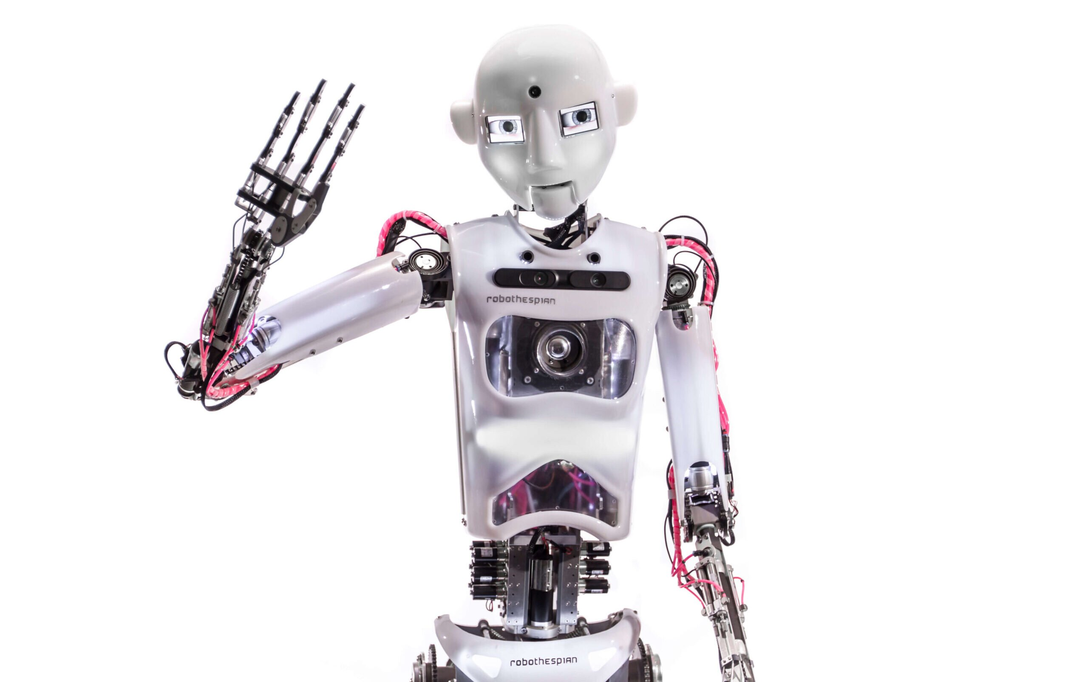
Самая масштабная выставка
робототехники в России
>1 МЛН
посетителей нашей выставки
ТОП-3
по посещае-мости выставок ВДНХ
ЛУЧШАЯ ВЫСТАВКА
по версии KudaGo

Slide 3
01 – Привлечение молодого поколения
Чем заинтересовать?
Как удержать внимание?
С помощью чего донести информацию?
02 – Большое количество посетителей
Не все хотят подстраивать свои планы и время под групповые экскурсии
GAR-5
В поисках вдохновения
03 - Необходимость обеспечить бесперебойный доступ к информации
Увеличение доступности экскурсий для людей с ограниченными физическими возможностями
Возможность предложить туристам персонализированный и уникальный опыт экскурсии.
3

Slide 4
G
Основные герои проекта Целевая аудитория
A
R
-
60%
Дети
30%
Взрослые
10%
Люди с ограниченными физическими возможностями
+ 5
4

Slide 5
Составляющие проекта
Технология
Приложение
Движок Unity
Язык программирования C#
ПЕРСОНАЖ
Робот медведь
Созданы 2D-эскизы
Реализована 3D-модель
ИНФОРМАЦИОННОЕ НАПОЛНЕНИЕ
Информативность
Краткость
Доступность
Аудио-формат
НАСТРОЙКА ПРОДУКТА
Добавлен интерфейс
Реализованы функции управления
Скомпонованы экскурсии и экспонаты
5

Slide 6
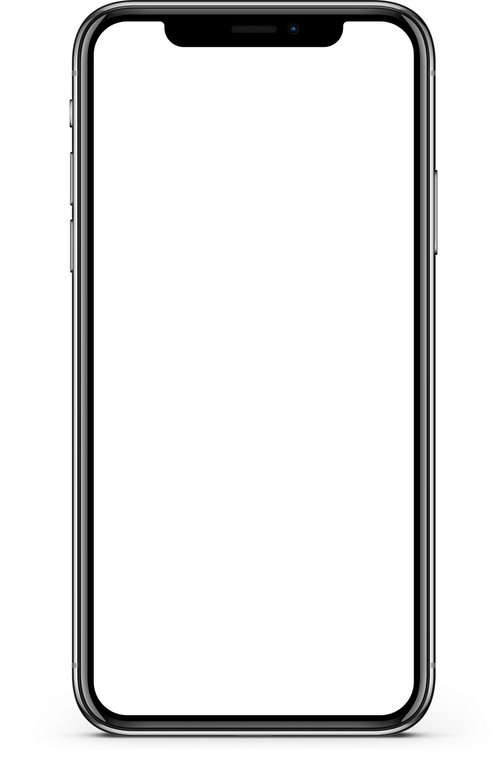
Взгляд изнутри
Инструкция по эксплуатации
Скачать и установить приложение
Открыть приложение
Навести камеру на картинку
Запустить аудиосопровождение
НАСЛАЖДАТЬСЯ ЭКСПОНАТАМИ
GAR-5

Slide 7
Наши
преимущества
Широкий спектр интерактивных и визуальных элементов
Доступен 24/7
GAR-5
Доступен для людей с ограниченными физическими возможностями
Экономичен
Не устает и не требует перерывов
Notes:
Доступен 24/7, что позволяет проводить экскурсии в любое удобное время.
Более экономичен в плане стоимости проведения экскурсий, поскольку не требует оплаты за услуги человека-гида.
Широкий спектр возможностей, таких как визуальные и интерактивные элементы( которые недоступны при использовании только аудиогида).

Slide 8
CAST
Лидер проекта
Шекуров Вячеслав
Дизайнер
Морозова Таисия
PR manager
Корнева Полина
Дизайнер
Умаров Джафар
Team builder
Петрухин Максим
Спикер
Рыхлицкая Яна
Куратор
Анна Константиновна
Разработчик ПО
Левашова Александра
Копирайтер
Юрова Ольга
Программист
Клим Никита
Thank You
Копирайтер
Клименков Сергей
3D-дизайнер
Гавриченков Алексей
Звукорежиссёр
Гарьковец Данила
8

